Slide 1
Raft算法

Slide 2
背景：
分布式系统除了提升整个体统的性能外还有一个重要特征就是提高系统的可靠性。
保证系统可靠性的关键就是多副本（即数据需要有备份），一旦有多副本，那么就面临多副本之间的一致性问题。
一致性算法正是用于解决分布式环境下多副本之间数据一致性的问题的。
业界最著名的一致性算法就是大名鼎鼎的Paxos。但Paxos是出了名的难懂，而Raft正是为了探索一种更易于理解的一致性算法而产生的。
Raft是一种管理复制日志的一致性算法。它的首要设计目的就是易于理解，所以在选主的冲突处理等方式上它都选择了非常简单明了的解决方案。
Raft将一致性拆分为几个关键元素：
Leader选举
日志复制
安全性

Slide 3
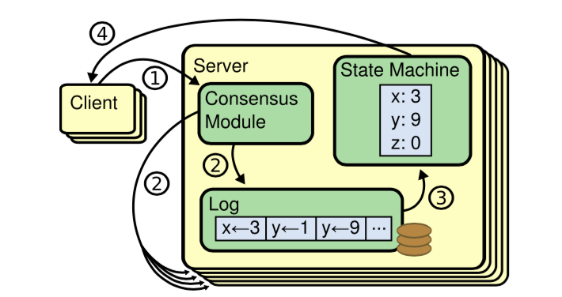
状态机
所有一致性算法都会涉及到状态机，而状态机保证系统从一个一致的状态开始，以相同的顺序执行一系列指令最终会达到另一个一致的状态。
Notes:
以上是状态机的示意图。所有的节点以相同的顺序处理日志，那么最终x、y、z的值在多个节点中都是一致的。
如图-1所示，复制状态机是通过复制日志来实现的。每一台服务器保存着一份日志，日志中包含一系列的命令，状态机会按顺序执行这些命令。因为每一台计算机的状态机都是确定的，所以每个状态机的状态都是相同的，执行的命令是相同的，最后的执行结果也就是一样的了。
如何保证复制日志一致就是一致性算法的工作了。在一台服务器上，一致性模块接受客户端的命令并且把命令加入到它的日志中。它和其他服务器上的一致性模块进行通信来确保每一个日志最终包含相同序列的请求，即使有一些服务器宕机了。一旦这些命令被正确的复制了，每一个服务器的状态机都会按同样的顺序去执行它们，然后将结果返回给客户端。最终，这些服务器看起来就像一台可靠的状态机。

Slide 4
算法基础：
角色：
Raft通过选举Leader并由Leader节点负责管理日志复制来实现多副本的一致性。
在Raft中，节点有三种角色：
Leader：负责接收客户端的请求，将日志复制到其他节点并告知其他节点何时应用这些日志是安全的
Candidate：用于选举Leader的一种角色
Follower：负责响应来自Leader或者Candidate的请求
Notes:
Raft 通过首先选出一个领导人来实现一致性，然后给予领导人完全管理复制日志（replicated log）的责任。领导人接收来自客户端的日志条目，并把它们复制到其他的服务器上，领带人还要告诉服务器们什么时候将日志条目应用到它们的状态机是安全的。通过选出领导人能够简化复制日志的管理工作。例如，领导人能够决定将新的日志条目放到哪，而并不需要和其他的服务器商议，数据流被简化成从领导人流向其他服务器。如果领导人宕机或者和其他服务器失去连接，就可以选取下一个领导人。
追随者们是被动的：他们不会发送任何请求，只是响应来自领导人和候选人的请求。领导人来处理所有来自客户端的请求（如果一个客户端与追随者进行通信，追随者会将信息发送给领导人）。候选人是用来选取一个新的领导人的。
追随者只响应其他服务器的请求。如果追随者没有收到任何消息，它会成为一个候选人并且开始一次选举。收到大多数服务器投票的候选人会成为新的领导人。领导人在它们宕机之前会一直保持领导人的状态。

Slide 5
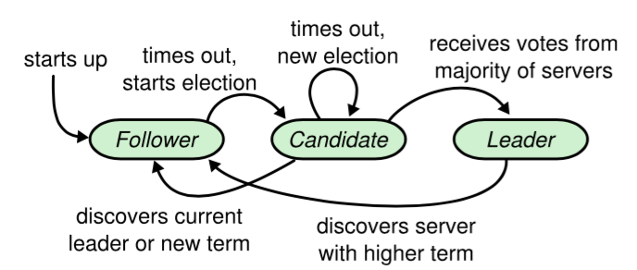
角色：
角色转化如图：
所有节点初始状态都是Follower角色
超时时间内没有收到Leader的请求则转换为Candidate进行选举
Candidate收到大多数节点的选票则转换为Leader；发现Leader或者收到更高任期的请求则转换为Follower
Leader在收到更高任期的请求后转换为Follower
Notes:
每个节点上都有一个倒计时器 (Election Timeout)，时间随机在 150ms 到 300ms 之间。有几种情况会重设 Timeout：
收到选举的请求
收到 Leader 的 Heartbeat (后面会讲到)
在 Raft 运行过程中，最主要进行两个活动：
选主 Leader Election
复制日志 Log Replication

Slide 6
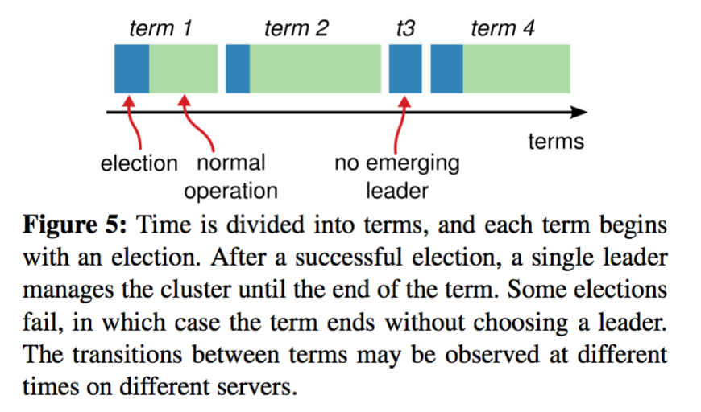
任期：
Raft把时间切割为任意长度的任期，每个任期都有一个任期号，采用连续的整数。
Notes:
每个任期都由一次选举开始，若选举失败则这个任期内没有Leader；如果选举出了Leader则这个任期内有Leader负责集群状态管理。
一个或多个候选人会试图成为领导人。如果一个候选人赢得了选举，它就会在该任期的剩余时间担任领导人。在某些情况下，选票会被瓜分，有可能没有选出领导人，那么，将会开始另一个任期，并且立刻开始下一次选举。Raft 算法保证在给定的一个任期最少要有一个领导人。
任期在 Raft 中充当逻辑时钟的角色，并且它们允许服务器检测过期的信息，比如过时的领导人。每一台服务器都存储着一个当前任期的数字，这个数字会单调的增加。当服务器之间进行通信时，会互相交换当前任期号；如果一台服务器的当前任期号比其它服务器的小，则更新为较大的任期号。。如果一个候选人或者领导人意识到它的任期号过时了，它会立刻转换为追随者状态。如果一台服务器收到的请求的任期号是过时的，那么它会拒绝此次请求。

Slide 7
领导人选取
Raft 使用一种心跳机制（heartbeat）来触发领导人的选取。当服务器启动时，它们会初始化为追随者。一服务器会一直保持追随者的状态只要它们能够收到来自领导人或者候选人的有效 RPC。领导人会向所有追随者周期性发送心跳（heartbeat，不带有任何日志条目的 AppendEntries RPC）来保证它们的领导人地位。如果一个追随者在一个周期内没有收到心跳信息，就叫做选举超时（election timeout）,然后它就会假定没有可用的领导人并且开始一次选举来选出一个新的领导人。
为了开始选举，一个追随者会自增它的当前任期并且转换状态为候选人。然后，它会给自己投票并且给集群中的其他服务器发送 RequestVote RPC。一个候选人会一直处于该状态，直到下列三种情形之一发生：
它赢得了选举；
另一台服务器赢得了选举；
一段时间后没有任何一台服务器赢得了选举
Notes:
一个候选人如果在一个任期内收到了来自集群中大多数服务器的投票就会赢得选举。然后它会像其他服务器发送心跳信息来建立自己的领导地位并且组织新的选举。
当一个候选人等待别人的选票时，它有可能会收到来自其他服务器发来的声明其为领导人的 AppendEntries RPC。如果这个领导人的任期（包含在它的 RPC 中）比当前候选人的当前任期要大，则候选人认为该领导人合法，并且转换自己的状态为追随者。如果在这个 RPC 中的任期小于候选人的当前任期，则候选人会拒绝此次 RPC， 继续保持候选人状态。
第三种情形是一个候选人既没有赢得选举也没有输掉选举：如果许多追随者在同一时刻都成为了候选人，选票会被分散，可能没有候选人能获得大多数的选票。当这种情形发生时，每一个候选人都会超时，并且通过自增任期号和发起另一轮 RequestVote RPC 来开始新的选举。
为了防止在一开始是选票就被瓜分，选举超时时间是在一个固定的间隔内随机选出来的（例如，150~300ms）。这种机制使得在大多数情况下只有一个服务器会率先超时，它会在其它服务器超时之前赢得选举并且向其它服务器发送心跳信息。

Slide 8
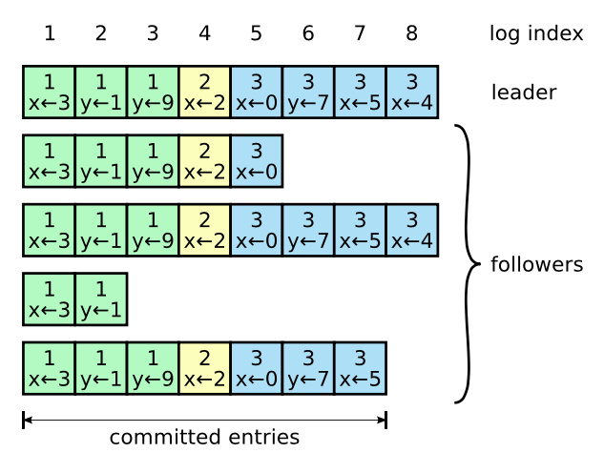
日志复制
一旦选出了领导人，它就开始接收客户端的请求。每一个客户端请求都包含一条需要被复制状态机（replicated state machine）执行的命令。领导人把这条命令作为新的日志条目加入到它的日志中去，然后并行的向其他服务器发起 AppendEntries RPC ，要求其它服务器复制这个条目。当这个条目被安全的复制之后，领导人会将这个条目应用到它的状态机中并且会向客户端返回执行结果。如果追随者崩溃了或者运行缓慢或者是网络丢包了，领导人会无限的重试 AppendEntries RPC（甚至在它向客户端响应之后）知道所有的追随者最终存储了所有的日志条目。
Notes:
日志由有序编号的日志条目组成。每个日志条目包含它被创建时的任期号（每个方块中的数字），并且包含用于状态机执行的命令。如果一个条目能够被状态机安全执行，就被认为可以提交了。
日志就像图 所示那样组织的。每个日志条目存储着一条被状态机执行的命令和当这条日志条目被领导人接收时的任期号。日志条目中的任期号用来检测在不同服务器上日志的不一致性，每个日志条目也包含一个整数索引来表示它在日志中的位置。
领导人决定什么时候将日志条目应用到状态机是安全的；这种条目被称为可被提交（commited）。Raft 保证可被提交（commited）的日志条目是持久化的并且最终会被所有可用的状态机执行。一旦被领导人创建的条目已经复制到了大多数的服务器上，这个条目就称为可被提交的（例如，图-6中的7号条目）。领导人日志中之前的条目都是可被提交的（commited），包括由之前的领导人创建的条目。
领导人跟踪记录它所知道的被提交条目的最大索引值，并且这个索引值会包含在之后的 AppendEntries RPC 中（包括心跳 heartbeat 中），为的是让其他服务器都知道这条条目已经提交。一旦一个追随者知道了一个日志条目已经被提交，它会将该条目应用至本地的状态机（按照日志顺序）。

Slide 9
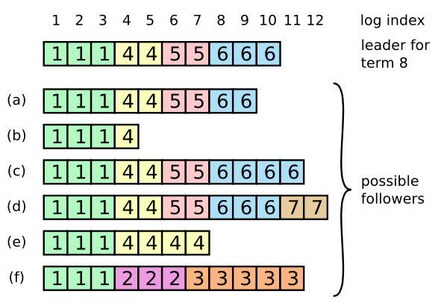
日志复制
Notes:
当最上边的领导人掌权之后，追随者日志可能有以下情况（a~f）。一个格子表示一个日志条目；格子中的数字是它的任期。一个追随者可能会丢失一些条目（a, b）；可能多出来一些未提交的条目（c, d）；或者两种情况都有（e, f）。例如，场景 f 在如下情况下就会发生：如果一台服务器在任期2时是领导人并且往它的日志中添加了一些条目，然后在将它们提交之前就宕机了，之后它很快重启了，成为了任期3的领导人，又往它的日志中添加了一些条目，然后在任期2和任期3中的条目提交之前它又
在一般情况下，领导人和追随者们的日志保持一致，因此 AppendEntries 一致性检查通常不会失败。然而，领导人的崩溃会导致日志不一致（旧的领导人可能没有完全复制完日志中的所有条目）。这些不一致会导致一系列领导人和追随者崩溃。图-7 阐述了一些追随者可能和新的领导人日志不同的情况。一个追随者可能会丢失掉领导人上的一些条目，也有可能包含一些领导人没有的条目，也有可能两者都会发生。丢失的或者多出来的条目可能会持续多个任期。
宕机了并且几个任期内都一直处于宕机状态。
为了使得追随者的日志同自己的一致，领导人需要找到追随者同它的日志一致的地方，然后删除追随者在该位置之后的条目，然后将自己在该位置之后的条目发送给追随者。这些操作都在 AppendEntries RPC 进行一致性检查时完成。
领导人给每一个追随者维护了一个nextIndex，它表示领导人将要发送给该追随者的下一条日志条目的索引。当一个领导人开始掌权时，它会将nextIndex初始化为它的最新的日志条目索引数+1（图-7 中的 11）。如果一个追随者的日志和领导者的不一致，AppendEntries 一致性检查会在下一次 AppendEntries RPC 时返回失败。在失败之后，领导人会将nextIndex递减然后重试 AppendEntries RPC。最终nextIndex会达到一个领导人和追随者日志一致的地方。这时，AppendEntries 会返回成功，追随者中冲突的日志条目都被移除了，并且添加所缺少的上了领导人的日志条目。一旦 AppendEntries 返回成功，追随者和领导人的日志就一致了，这样的状态会保持到该任期结束。

Slide 10
安全性
选举限制
在所有的以领导人为基础的一致性算法中，领导人最终必须要存储全部已经提交的日志条目。 Raft 使用了一种更简单的方式来保证在新的领导人开始选举的时候在之前任期的所有已提交的日志条目都会出现在上边，而不需要将这些条目传送给领导人。这就意味着日志条目只有一个流向：从领导人流向追随者。领导人永远不会覆盖已经存在的日志条目。
提交之前任期的日志条目
只要一个日志条目被存在了在多数的服务器上，领导人就知道当前任期就可以提交该条目了。如果领导人在提交之前就崩溃了，之后的领导人会试着继续完成对日志的复制。
Notes:
到目前为止这个机制还不能保证每一个状态机能按照相同的顺序执行同样的指令。例如，当领导人提交了若干日志条目的同时一个追随者可能宕机了，之后它又被选为了领导人然后用新的日志条目覆盖掉了旧的那些，最后，不同的状态机可能执行不同的命令序列。
Raft 使用投票的方式来阻止没有包含全部日志条目的服务器赢得选举。一个候选人为了赢得选举必须要和集群中的大多数进行通信，这就意味着每一条已经提交的日志条目最少在其中一台服务器上出现。如果候选人的日志至少和大多数服务器上的日志一样新（up-to-date，这个概念会在下边有详细介绍），那么它一定包含有全部的已经提交的日志条目。RequestVote RPC 实现了这个限制：这个 RPC（远程过程调用）包括候选人的日志信息，如果它自己的日志比候选人的日志要新，那么它会拒绝候选人的投票请求。

Slide 11
状态：
状态 | Leader节点上非持久化的状态（选举后重新初始化）
nextIndex[] | 每个节点下一次应该接收的日志的index（初始化为Leader节点最后一个日志的Index + 1）
matchIndex[] | 每个节点已经复制的日志的最大的索引（初始化为0，之后递增）
状态 | 所有节点上持久化的状态（在响应RPC请求之前变更且持久化的状态）
currentTerm | 服务器的任期，初始为0，递增
votedFor | 在当前获得选票的候选人的 Id
log[] | 日志条目集；每一个条目包含一个用户状态机执行的指令，和收到时的任期号
状态 | 所有节点上非持久化的状态
commitIndex | 最大的已经被commit的日志的index
lastApplied | 最大的已经被应用到状态机的index

Slide 12
AppendEntries RPC
用于Leader节点复制日志给其他节点，也作为心跳。
prevLogIndex和prevLogTerm表示上一次发送的日志的索引和任期，用于保证收到的日志是连续的。
参数 | 解释
term | Leader节点的任期
leaderId | Leader节点的ID
prevLogIndex | 此次追加请求的上一个日志的索引
prevLogTerm | 此次追加请求的上一个日志的任期
entries[] | 追加的日志（空则为心跳请求）
leaderCommit | Leader上已经Commit的Index
返回值 | 解释
term | 当前任期号，用于Leader节点更新自己的任期（应该说是如果这个返回值比Leader自身的任期大，那么Leader需要更新自己的任期）
success | 如何Follower节点匹配prevLogIndex和prevLogTerm，返回true
Notes:
Raft 中的服务器通过远程过程调用（RPC）来通信，基本的 Raft 一致性算法仅需要 2 种 RPC。RequestVote RPC 是候选人在选举过程中触发的（5.2节），AppendEntries RPC 是领导人触发的，为的是复制日志条目和提供一种心跳（heartbeat）机制

Slide 13
接收者实现逻辑
返回false，如果收到的任期比当前任期小
返回false，如果不包含之前的日志条目（没有匹配prevLogIndex和prevLogTerm）
如果存在index相同但是term不相同的日志，删除从该位置开始所有的日志
追加所有不存在的日志
如果leaderCommit>commitIndex，将commitIndex设置为commitIndex = min(leaderCommit, index of last new entry)

Slide 14
RequestVote RPC
参数 | 解释
term | Candidate的任期
candidateId | Candidate的ID
lastLogIndex | Candidate最后一条日志的索引
lastLogTerm | Candidate最后一条日志的任期
参数 | 解释
term | 当前任期，用于Candidate更新自己的任期
voteGranted | true表示给Candidate投票
接收者的实现逻辑：
返回false，如果收到的任期比当前任期小
如果本地状态中votedFor为null或者candidateId，且candidate的日志等于或多余（按照index判断）接收者的日志，则接收者投票给candidate，即返回true
Notes:
用于Candidate获取选票

Slide 15
节点的执行规则
所有节点
如果commitIndex > lastApplied，应用log[lastApplied]到状态机，增加lastApplied
如果RPC请求或者响应包含的任期T > currentTerm，将currentTerm设置为T并转换为Follower
Followers
响应来自Leader和Candidate的RPC请求
如果在选举超时周期内没有收到AppendEntries的请求或者给Candidate投票，转换为Candidate角色

Slide 16
节点的执行规则
Candidates
转换为candidate角色，开始选举：
递增currentTerm
给自己投票
重置选举时间
发送RequestVote给其他所有节点
如果收到了大多数节点的选票，转换为Leader节点
如果收到Leader节点的AppendEntries请求，转换为Follower节点
如果选举超时，重新开始新一轮的选举

Slide 17
节点的执行规则
Leaders
一旦选举完成：发送心跳给所有节点；在空闲的周期内不断发送心跳保持Leader身份
如果收到客户端的请求，将日志追加到本地log，在日志被应用到状态机后响应给客户端
如果对于一个跟随者，最后日志条目的索引值大于等于 nextIndex，那么：发送从 nextIndex 开始的所有日志条目：
如果成功：更新相应跟随者的 nextIndex 和 matchIndex
如果因为日志不一致而失败，减少 nextIndex 重试
如果存在一个满足N > commitIndex的 N，并且大多数的matchIndex[i] ≥ N成立，并且log[N].term == currentTerm成立，那么令commitIndex等于这个N

Slide 18
Raft一致性算法总结
性质 | 描述
选举安全原则（Election Safety） | 一个任期（term）内最多允许有一个领导人被选上
领导人只增加原则（Leader Append-Only） | 领导人永远不会覆盖或者删除自己的日志，它只会增加条目
日志匹配原则（Log Matching） | 如果两个日志在相同的索引位置上的日志条目的任期号相同，那么我们就认为这个日志从头到这个索引位置之间的条目完全相同
领导人完全原则（Leader Completeness) | 如果一个日志条目在一个给定任期内被提交，那么这个条目一定会出现在所有任期号更大的领导人中
状态机安全原则（State Machine Safety） | 如果一个服务器已经将给定索引位置的日志条目应用到状态机中，则所有其他服务器不会在该索引位置应用不同的条目

Slide 19
新特性：
强领导者（Strong Leader）：Raft 使用一种比其他算法更强的领导形式。例如，日志条目只从领导者发送向其他服务器。这样就简化了对日志复制的管理，使得 Raft 更易于理解。
领导选取（Leader Selection）：Raft 使用随机定时器来选取领导者。这种方式仅仅是在所有算法都需要实现的心跳机制上增加了一点变化，它使得在解决冲突时更简单和快速。
成员变化（Membership Change）：Raft 为了调整集群中成员关系使用了新的联合一致性（joint consensus）的方法，这种方法中大多数不同配置的机器在转换关系的时候会交迭（overlap）。这使得在配置改变的时候，集群能够继续操作。

Slide 20
与paxos的对比：
通常来接，Paxos是一种无领导算法，通过节点间两阶段通信保证一致性，但时间上有诸多问题。于是一种目标易于工业实践的一致性算法，被开发出来，及Raft。与Paxos不同的是，Raft是一种强领导算法，算法从竞选leader开始，竞选后，一切领导说了算！
Raft 和 Paxos 最大的不同之处就在于 Raft 的强领导特性：Raft 使用领导人选举作为一致性协议里必不可少的部分，并且将尽可能多的功能集中到了领导人身上。这样就可以使得算法更加容易理解。例如，在 Paxos 中，领导人选举和基本的一致性协议是正交的：领导人选举仅仅是性能优化的手段，而且不是一致性所必须要求的。但是，这样就增加了多余的机制：Paxos 同时包含了针对基本一致性要求的两阶段提交协议和针对领导人选举的独立的机制。相比较而言，Raft 就直接将领导人选举纳入到一致性算法中，并作为两阶段一致性的第一步。这样就减少了很多机制。
Notes:
Paxos：阶段一 预提案阶段： 提议者Proposer：向接受者Acceptor广播预提案，附带接下来提案Proposal的proposal_id 接受者Acceptor：收到预提案后更新a_proposal_id = max(proposal_id,a_proposal_id)，如果预提案的proposal_id>a_proposal_id，Acceptor回复记录的接受过的proposal_id最大的提案。
阶段二 提案阶段： 提议者Proposer：等待直到收到大多数接受者对预提案的回复，从所有回复的提案组成的法定数目的提案集合K中挑选proposal_id最大的提案，以该提案的值作为本次提案的值。如果K是空集，那么可以给提案任意赋值。然后把该提案广播给接受者们，提案和预提案共享同一个proposal_id。 接受者Acceptor：如果收到的提案的proposal_id>= a.proposal_id，那么接受这个提案，更新a_proposal_id = max(proposal_id,a_proposal_id)，更新记录的提案。

Slide 21
与paxos的对比：
Paxos 有两个致命的缺点。第一个是 Paxos 太难以理解。它的完整的解释晦涩难懂；很少有人能完全理解，
Paxos 的第二个缺点是它难以在实际环境中实现。
另外，Paxos 的结构也是不容易在一个实际系统中进行实现的，这是单决策问题分解带来的又一个问题。 multi-Paxos） ，大家还没有一个一致同意的算法。
另一个问题是，Paxos 使用对等的点对点的实现作为它的核心（尽管它最终提出了一种弱领导者的形式来优化性能）。这种方法在只有一个决策被制定的情况下才显得有效，但是很少有现实中的系统使用它。
Notes:
我们假定 Paxos 的晦涩来源于它将单决策子集作为它的基础。单决策（Single-decree）Paxos 是晦涩且微妙的：它被划分为两个没有简单直观解释的阶段，并且难以独立理解。正因为如此，它不能很直观的让我们知道为什么单一决策协议能够工作。为多决策 Paxos 设计的规则又添加了额外的复杂性和精巧性。我们相信多决策问题能够分解为其它更直观的方式。

